Slide 1
Raport z ewaluacji wewnętrznej
Rok szkolny 2019/2020
Szkoła Podstawowa im. św. Stanisława Kostki
w Woli Wierzbowskiej
Przedmiot ewaluacji:
Profilaktyka uzależnień w szkołach i placówkach oświatowych
Zakres badań:
Uzależnienie dzieci od Internetu i telefonów komórkowych

Slide 2
Cele ewaluacji:
1. Pozyskanie i analizowanie informacji na temat tego, czy uczniowie
są uzależnieni od telefonu komórkowego, Internetu oraz tabletu.
2. Uzyskanie informacji, w jaki sposób nauczyciele i wychowawcy diagnozują potrzeby uczniów
i rodziców w zakresie profilaktyki uzależnień .
3. Zweryfikowanie czy nauczyciele, rodzice i uczniowie systematycznie podwyższają swoją wiedzę
dotyczącą profilaktyki uzależnień.

Slide 3
Charakterystyka przeprowadzonego działania
Zespół ewaluacyjny:
Barbara Goździewska
Marta Pokropska
Bogumiła Blados
Emilia Kakowska
Grupa badawcza:
Dyrektor szkoły
Nauczyciele
Uczniowie wszystkich poziomów nauczania
Rodzice uczniów wszystkich poziomów nauczania

Slide 4
Metody i techniki badań:
Wywiad z dyrektorem szkoły;
Badanie ankietowe nauczycieli;
Badanie ankietowe uczniów klas IV-VIII
Pogadanka z dziećmi w oddziałach przedszkolnych oraz klasach I-III
Badanie ankietowe rodziców
Analiza dokumentów szkolnych (program wychowawczo-profilaktyczny, Statut szkoły, e-dziennik, protokoły posiedzeń Rady Pedagogicznej, protokoły posiedzeń Rady Rodziców
Próba badawcza:
Nauczyciele 100%
Uczniowie 100%
Rodzice 100%
Zbieranie danych:
Miesiące: wrzesień, październik 2020 roku
Podczas zajęć z uczniami
Online
Po zakończeniu zajęć dokonywano analizy dokumentów

Slide 5
Pytania kluczowe:
1. Czy u uczniów oraz rodziców jest kształtowana świadomość niebezpieczeństw, jakie stwarzają media?
2. Jakie cele wychowawcze udało się zrealizować na zajęciach w szkole?
3. W jaki sposób nauczyciele wspierają rodziców w zakresie kształtowania postaw wychowawczych, w tym profilaktyki uzależnień?
4. Czy i w jaki sposób nauczyciele oraz rodzice podwyższają wiedzę dotyczącą profilaktyki uzależnień dzieci?

Slide 6
Analiza wyników
Czy prowadzi Pani/Pan zajęcia lub realizuje treści w ramach przedmiotu, które mają na celu zapobieganie uzależnieniom?

Slide 7
Z jakimi rodzajami uzależnień zetknęła/zetknął się Pani/ Pan podczas pracy pedagogicznej?

Slide 9
Czy uważa Pani/Pan, że korzystanie z nowych technologii na zajęciach jest ,,dobre” dla dzieci?
Tak – 10 – 100%
Nie
Jeśli tak, to dlaczego? (przykładowe odpowiedzi z ankiet)
Korzystanie z nowych technologii sprzyja zdobywaniu wiedzy, którą uczeń może wykorzystać w procesie nauczania, rozwija ich kompetencje, aktywizuje uczniów, uczy sprawnego korzystania ze źródeł informacji.
Korzystanie z nowych technologii jest bardzo dobre, ponieważ dzieci rozwijają się w ten sposób lepiej, szybciej radzą sobie w dzisiejszych czasach, gdy mamy do czynienia z nowymi technologiami, praktycznie na każdym kroku. Są one lepiej przygotowane oraz treści, które się im przekazuje lepiej są przyswajane przez dzieci.
Są atrakcyjne dla dzieci – szybciej przyswajają wiedzę, rozwijają kompetencje informatyczne.
Uatrakcyjniają zajęcia.
Dzieci chętniej uczestniczą w zajęciach, w których wykorzystuje się nowe technologie, szybciej uczą się danych treści, rozwijają się, mają większy dostęp do różnych informacji.
Dziecko rozwija się, poszerza wiedzę, zainteresowania, jest to nowy styl uczenia się. Dziecko lepiej zapamiętuje treści.
Świadome korzystanie z technologii to kompetencja XXI wieku, więc szkoła powinna brać udział w jej kształceniu.
Urozmaica zajęcia, rozwija umiejętności informatyczne.
Stwarza możliwość lepszego poznawania, otaczającej rzeczywistości, łatwiejszego dotarcia do zdobycia potrzebnych informacji, może poprawiać błędy np. dyslektyczne, umożliwia wirtualne wizyty w muzeach (co jest także do zrealizowania w warunkach wiejskich), pozwala oglądać dzieła sztuki, przyspiesza proces realizacji lekcji itd.

Slide 10
Które z uzależnień, wg. Pani/Pana, stanowi największe zagrożenie dla Państwa dzieci?

Slide 11
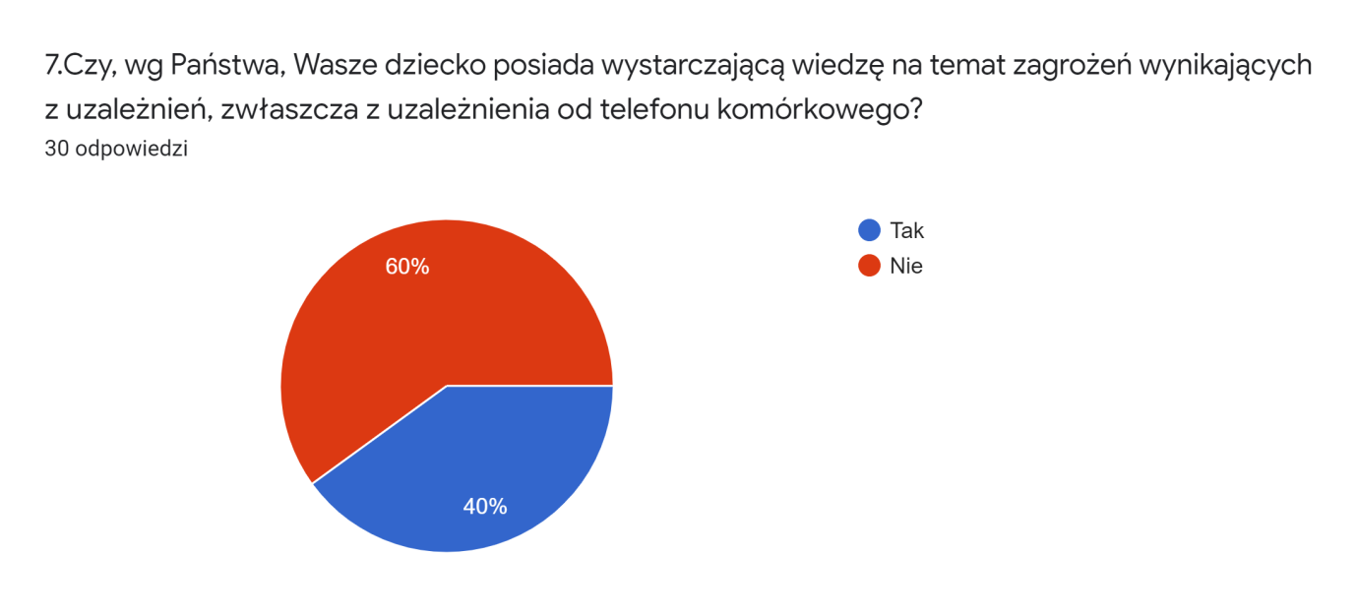
Jakie działania, związane z profilaktyką uzależnień, oprócz tych, które obecnie są praktykowane w szkole, powinniśmy jeszcze wprowadzić?
Rozmowy w klasach z fachowcami.
Wzmożone rozmowy z dziećmi.
Spotkania z byłymi uzależnionymi, filmy pokazujące skutki nałogów.
Rozwijanie zainteresowań uczniów poprzez ciekawe zajęcia pozalekcyjne – sport.
Zakaz używania telefonów w szkole.
Najczęściej powtarzająca się odpowiedź-pokazywanie skutków nałogów, filmików, rozmowy z uzależnionymi osobami.

Slide 12
Z jakich aplikacji najczęściej korzystasz?

Slide 13
Czy w przypadku podejrzenia lub stwierdzenia uzależnienia ucznia współpracuje Pani/Pan z rodzicami/opiekunami?
Tak – 9 – 90%
Nie – 0
Jeśli tak, to w jaki sposób?
rozmowy,
spotkania ze specjalistami,
informowanie o konsekwencjach moralnych i prawnych,
przeprowadzanie rozmów z rodzicami, udzielanie rad i instrukcji, jak pomóc dziecku,
informowanie rodzica o zaistniałej sytuacji, wspólne wypracowanie rozwiązania problemu,
wywiadówki – informacja ogólna,
organizacja spotkań indywidualnych,
informacja bezpośrednia do rodzica,
filmy dydaktyczne,

Slide 14
Po przeprowadzonej pogadance w oddziałach przedszkolnych oraz w klasach I-III można stwierdzić, że dzieci nawet 3-letnie chętnie sięgają po telefony komórkowe lub tablet. Rodzice w sporadycznych przypadkach wyznaczają czas przeznaczony na korzystanie z telefonu. Dzieci najczęściej oglądają bajki lub filmiki na YouTube, grają w gry. Bardzo rzadko są to gry edukacyjne. Dzieci stwierdziły, że ich najlepszą rozrywką i formą spędzania wolnego czasu jest właśnie telefon lub tablet. Dzieci bardzo dobrze radzą sobie z obsługą telefonów, włączaniem filmików bez umiejętności pisania.
Z kolei w ankietach przeprowadzonych w klasach starszych, w pytaniu ,,Co byś zrobił, gdybyś nie miał telefonu przez tydzień?,,, większość stwierdziła, że zaczęłaby czytać książki, grałaby w gry planszowe, jeździłaby na rowerze, grałaby w piłkę. Zdarzały się odpowiedzi typu: wkurzyłbym się, byłabym zła.
W wywiadzie pan dyrektor wymienił najważniejsze problemy i potrzeby szkoły z zakresu profilaktyki:
Profilaktyka zachowań agresywnych i przemocy, w tym cyberprzemocy;
Profilaktyka siecioholizmu;
Nadmiernej ilości czasu spędzonego w Internecie;
Profilaktyka nikotyzmu;
Używanie wulgaryzmów.

Slide 15
Na pytanie czy działania prowadzone przez szkołę są skuteczne i wystarczające
Pan dyrektor stwierdził, że pełniąc funkcję dyrektora szkoły chciałby odpowiedzieć, że
tak. Ciężko jest to jednoznacznie określić. Pan dyrektor poinformował mnie, że w szkole
istnieje pewien idealizm pedagogiczny zamiast realizmu. Zarówno nauczycielom jak i
rodzicom ciężko jest wprowadzać działania profilaktyczne, ponieważ często
wymagałoby to zmiany stylu życia – bardziej prozdrowotny. Pan dyrektor powiedział, że
w naszej szkole jest opracowany i realizowany odpowiedni program wychowawczo-
-profilaktyczny. Działanie to jest uaktualniane i realizowane we współpracy z rodzicami.
Pan dyrektor zaznaczył, że placówka korzysta z pomocy ze strony specjalistów, ale
brakuje nam pedagoga zatrudnionego na stałe w naszej szkole, który wspierałby
przede wszystkim uczniów, ale też nauczycieli oraz rodziców.

Slide 16
Analiza dokumentacji szkolnej.
Po przeprowadzonej analizie, wyżej wymienionej dokumentacji szkolnej stwierdzono, że podstawowe zagadnienia dotyczące uzależnień są w nich ujęte. Nauczyciele -wychowawcy w ramach Programu wychowawczego klasy realizują zajęcia profilaktyczne z zakresu bezpiecznego korzystania z Internetu oraz telefonów komórkowych.
Na podstawie analizy wpisów do e-dzienników, protokołów Rady Pedagogicznej, Rady Rodziców, zauważono, że nauczyciele systematycznie rozmawiają z wychowankami nt. niebezpieczeństw zagrażających im w wirtualnym świecie. Organizowane są, zarówno dla dzieci jak i rodziców, różnego rodzaju pogadanki, wyświetlane są filmy edukacyjne, organizo-
wane spotkania z Policją, z wolontariuszami z Fundacji Orange, spotkania ze specjalistami,
Projekty Profilaktyczne realizowane we współpracy z Gminną Komisją Rozwiązywania Problemów alkoholowych, organizowane są wycieczki, udział w Dniach Bezpiecznego Internetu, konkursy plastyczne, robione przez dzieci ulotki, plansze o uzależnieniach,
dyskusje, quizy.
Nauczyciele na zajęciach wykorzystują różne technologie informatyczne, aplikacje edukacyjne. Uatrakcyjniają w ten sposób zajęcia oraz wprowadzają uczniów w świat nowoczesnych technologii. Pokazują im różne formy korzystania z Internetu, jako narzędzie do nauki i poszukiwania wiedzy, a nie tylko do bez efektywnego spędzania czasu wolnego.

Slide 17
Mocne strony:
Uczniowie oraz dzieci są systematycznie uświadamiani przez nauczycieli nt. zagrożeń wynikających z korzystania z Internetu;
Duża świadomość nauczycieli nt. różnego rodzaju zagrożeń;
Nauczyciel w przypadku podejrzenia lub stwierdzenia uzależnienia ucznia współpracuje z rodzicami;
Słabe strony:
Rodzice mają świadomość, że ich dzieci spędzają bardzo dużo czasu przed komputerem i z telefonem komórkowym, ale nie traktują tego jako uzależnienie a jako normalność w dzisiejszych czasach.
Brak kontroli ze strony rodziców nt. historii przeglądanych stron internetowych, aplikacji, gier;

Slide 18
Rekomendacje:
1. Należy podjąć działania zmierzające do uświadomienia rodzicom ich ogromnej roli
nie tylko w nadzorowaniu i wspomaganiu nauki ich dzieci, ale przede wszystkim w
wychowaniu młodych ludzi.
2. Systematycznie podnosić kompetencje nauczycieli w zakresie bezpiecznego
korzystania z Internetu, w tym. tzw. portali i aplikacji społecznościowych.
3. Systematycznie wspierać rodziców uczniów w zakresie bezpiecznego korzystania
z Internetu.
4. Podczas spotkań z rodzicami uświadamiać im konieczność i znaczenie prawidłowych
relacji międzyludzkich w ich rodzinach.
5. Przestrzegać zasady niekorzystania przez uczniów w szkole z cyfrowych źródeł
komunikacji.
6. Zadbać o budowanie przyjaznego dzieciom i młodzieży środowiska szkolnego poprzez
ściślejszą integrację dzieci w klasie, poczucie ich przynależności do społeczności szkolnej,
budowanie w uczniach poczucia własnej wartości.
7. Kształtowanie odpowiednich postaw moralnych poprzez
wychowanie ku wartościom.
Dziękuję

